Slide 1
VERGARA GARCÍA CAMILO ANDRÉS
Códigos de línea, de fuente y de canal.

Slide 2
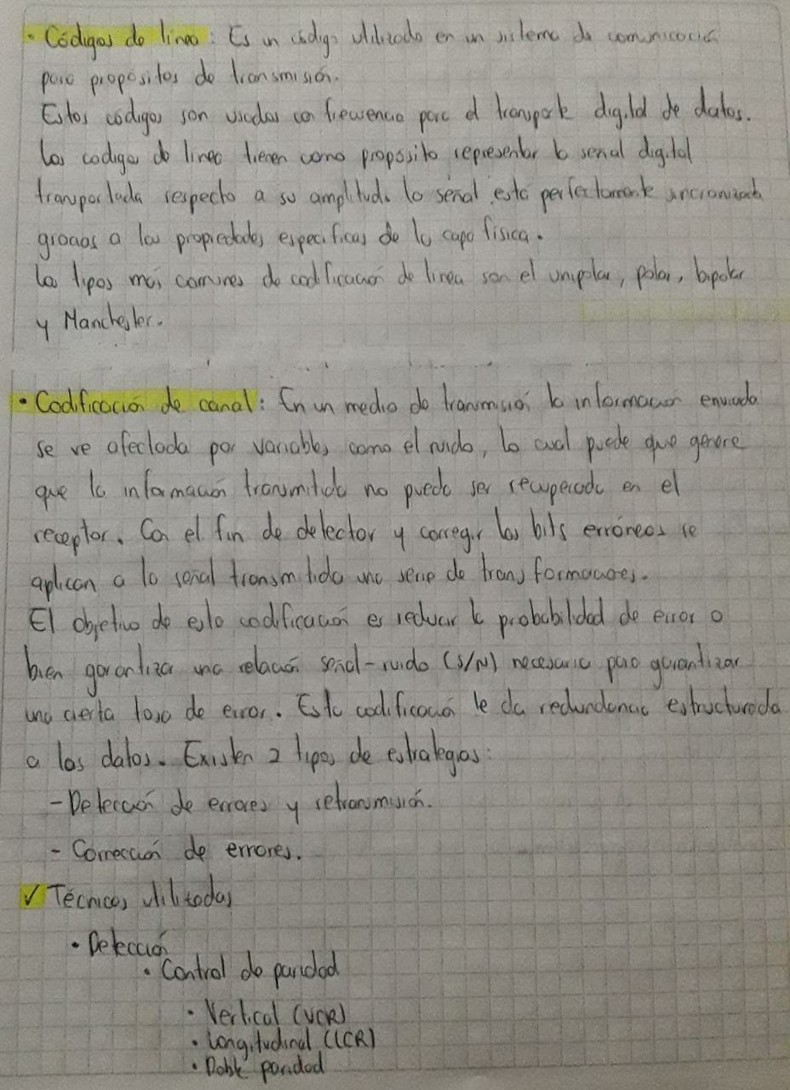

Slide 3
